Slide 1

December 12, 2023
Machine Learning techniques applied to neutrinos recognition
- Selection of track events in KM3NeT/ORCA-
Louis Lovat
Mathieu Lamoureux
Gwenhaël de Wasseige

Slide 2
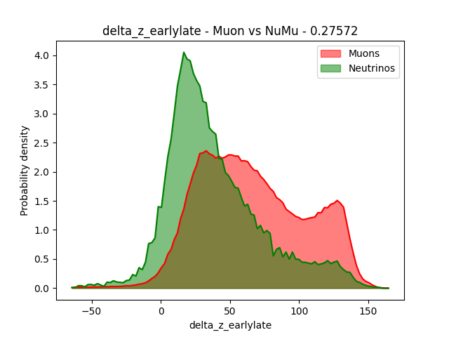

Reconstruction des distributions
à partir du flux de particules

Slide 3
Normalisation des features par leur déviation standard

Slide 4
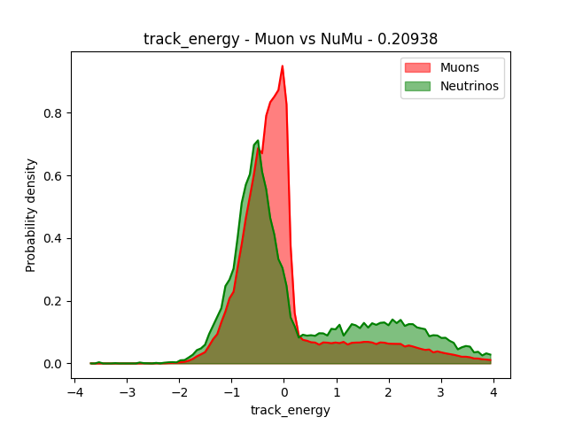
Changement de la feature « track energy » par son logarithme

Slide 5
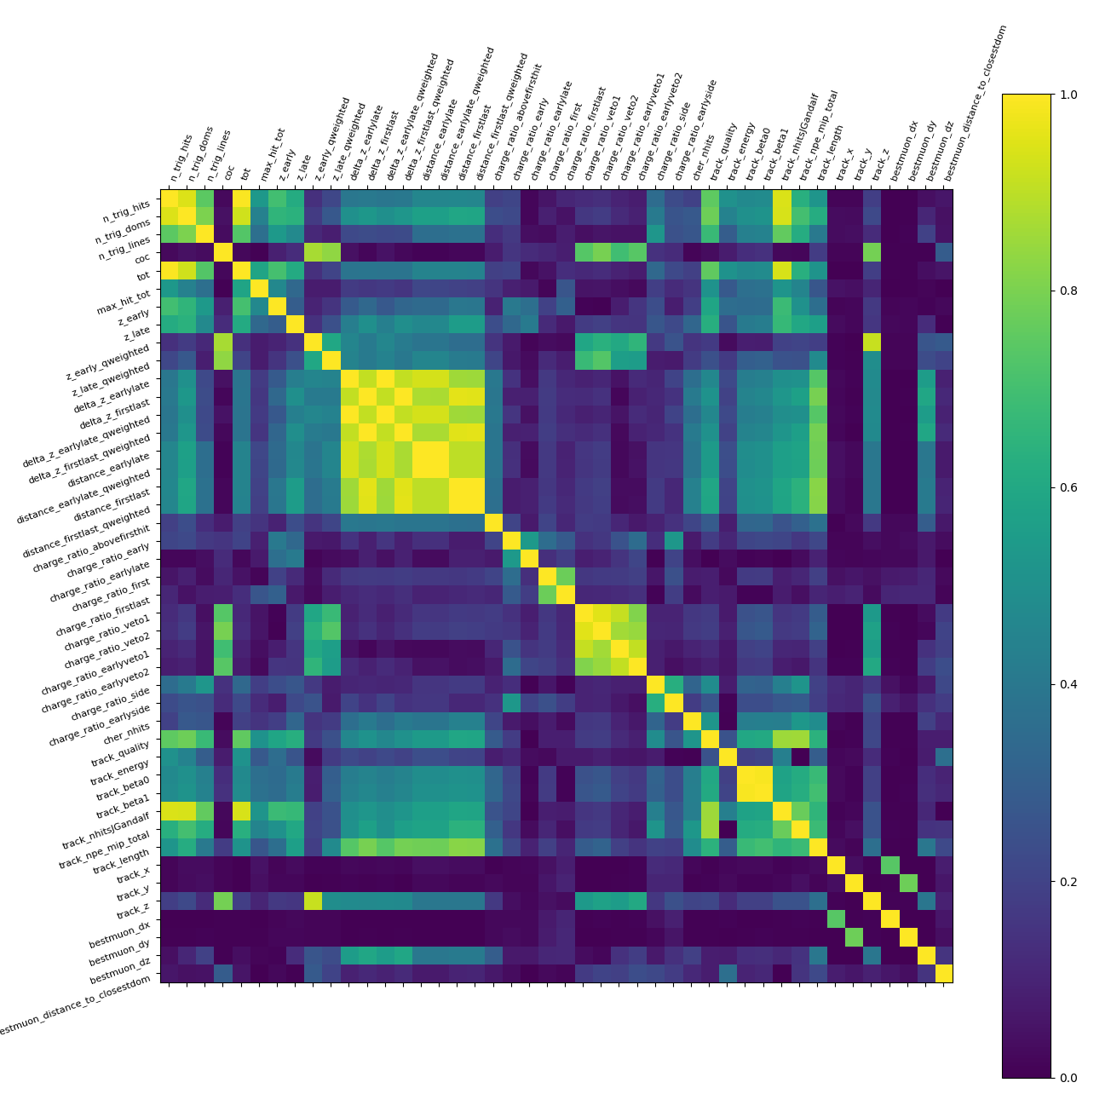
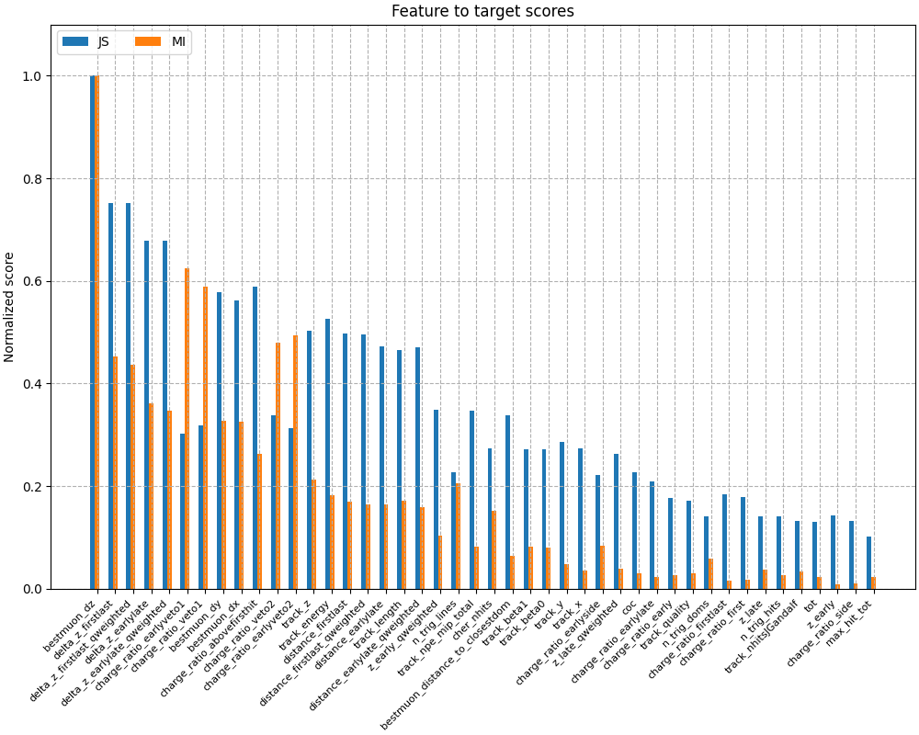
Sélection des features
Avant : 44 features

Slide 6
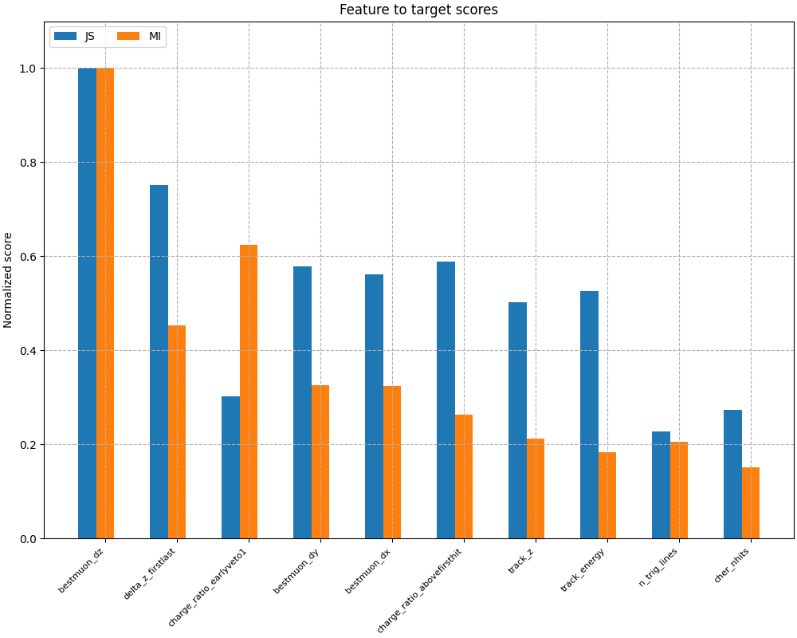
Sélection des features
Après :
10 features (arbitraire)
Corrélation max = 0.6

Slide 7
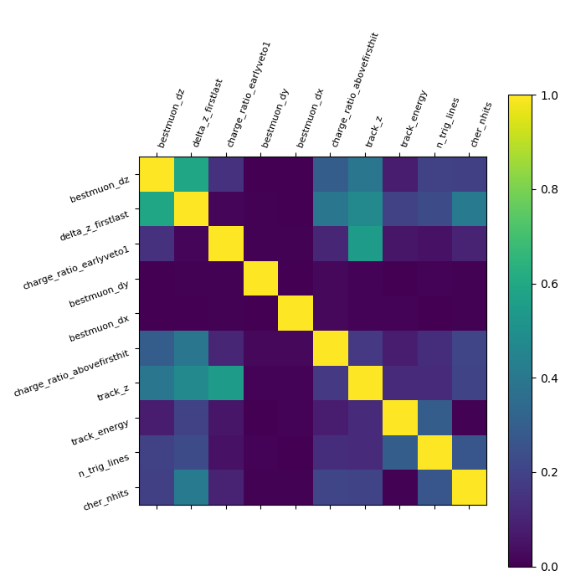
Sélection des features
Après :
10 features (arbitraire)
Corrélation max = 0.6

Slide 8
Création du pipeline d’entrainement
Data
Modèle
Utilisation du modèle
Entrainement du modèle
ROC
Recall
Precision
Probas…
Split Train/Test
(Kfold)
Sélction des features
Prédictions
Train Set
Analyse
Standardisation
Test Set
Transformation standard

Slide 9
Entrainement des premiers modèles
Multi-Layer-Perceptron
Support Vector Machine (RBF/Gaussian kernel)
Boosted Decision Tree
K-Nearest-Neighbors

Slide 10
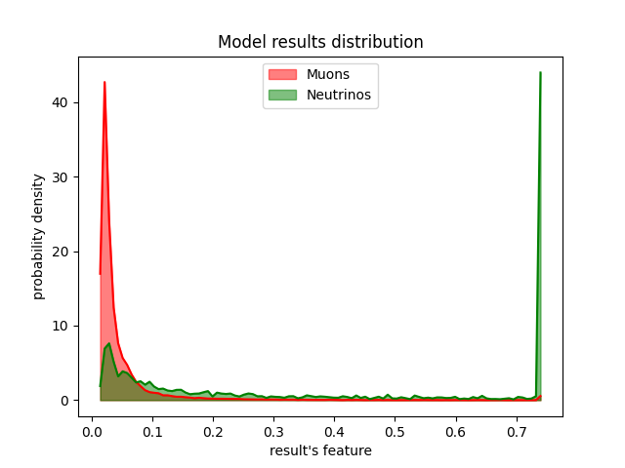
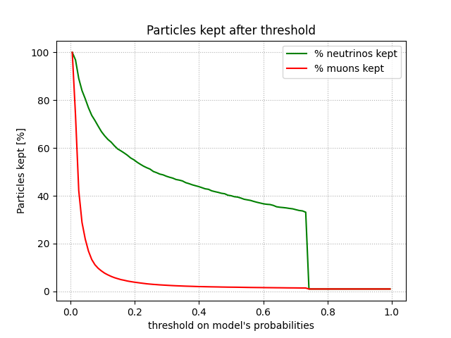
Résultats du MLP

Slide 11
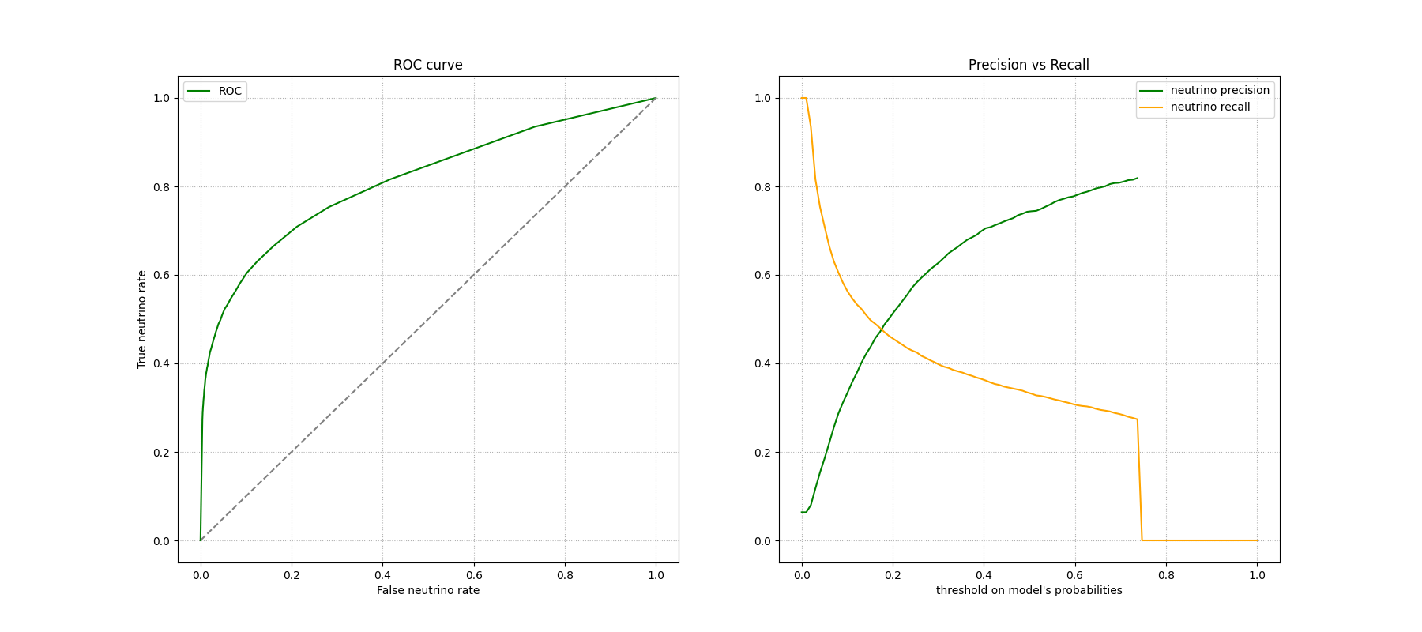
Résultats du MLP

Slide 12
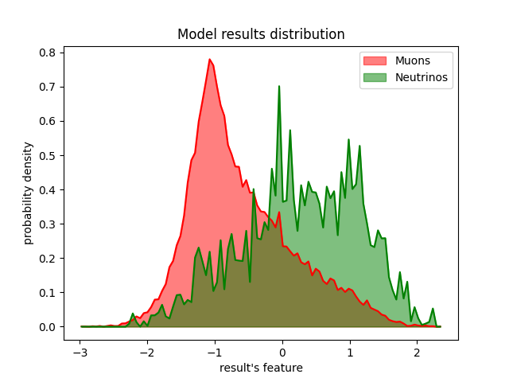
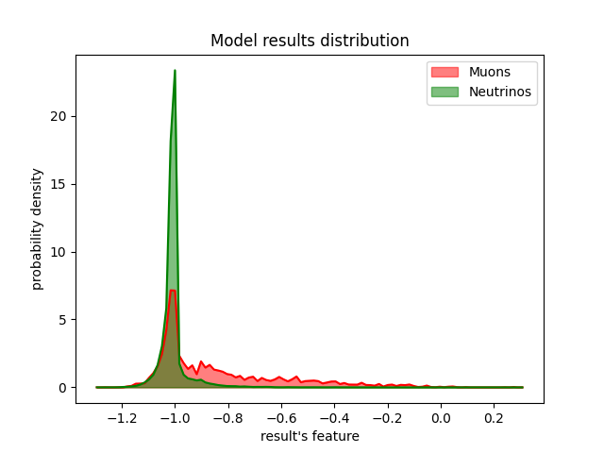
(Résultats SVM)
(Balanced)
(Unbalanced)

Slide 13
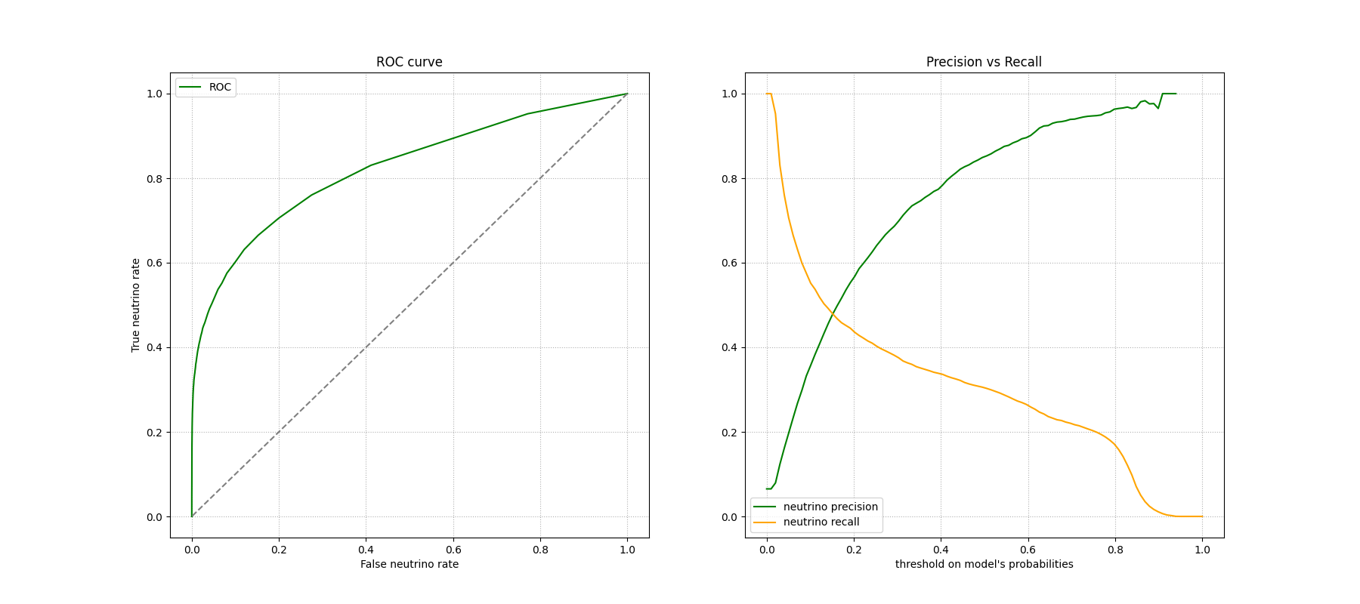
(Résultats SVM)
(Unbalanced)

Slide 14
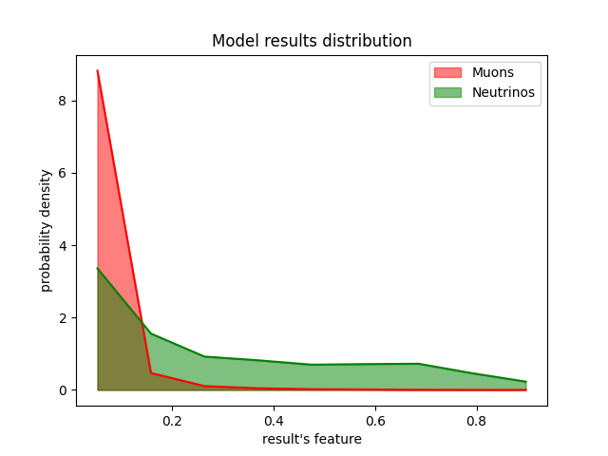
(Résultats KNN)

Slide 15
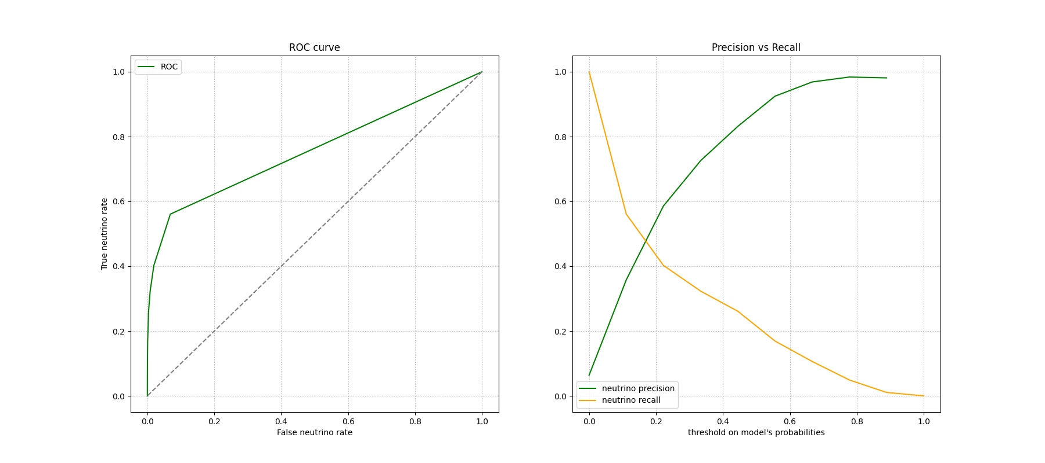
(Résultats KNN)

Slide 16
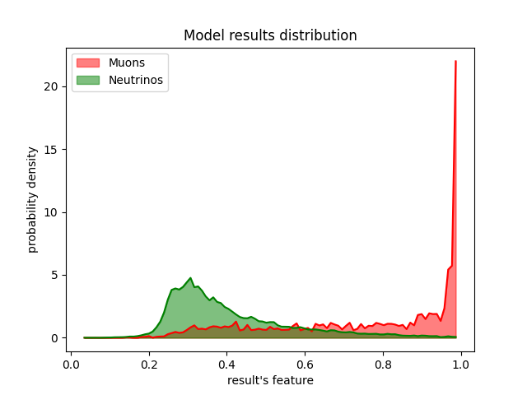
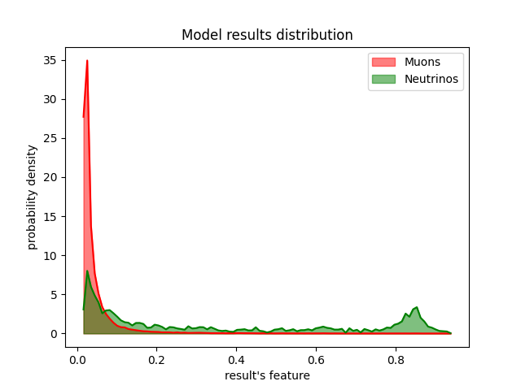
(Résultats BDT)
(Balanced)
(Unbalanced)

Slide 17
(Résultats BDT)
(Unbalanced)

